Slide 1

BÁO CÁO ĐỒ ÁN PBL4:
WEBSITE CỜ VUA
Giảng viên hướng dẫn: ThS. Nguyễn Công Danh
Sinh viên thực hiện: Lê Phước Duy
Huỳnh Văn Lộc

Slide 2
Table of Contents
01
02
03
04
Giới thiệu đề tài
Phân công công việc
Cơ sở lý thuyết
Phân tích & thiết kế
04
Kết luận & hướng phát triển
05
04

Slide 3
Giới thiệu đề tài
01
- Website cờ vua cho nhiều người chơi trong cùng hệ thống mạng nội bộ.
WEBSITE CỜ VUA
QUẢN LÝ
NGƯỜI CHƠI
Xem số lượng truy cập, lịch sử truy cập.
Xem thông tin phòng, số lượng phòng đang chơi.
Đăng nhập, đăng ký.
Xem thông tin cá nhân, bạn bè, kết bạn.
Chơi cờ với bạn, chơi thế giới.
Trò chuyện trong trận, trò chuyện tổng.

Slide 4
Phân công công việc
02
Huỳnh Văn Lộc
Thiết kế cơ sở dữ liệu.
Test hệ thống, chỉnh sửa sai sót.
Phát triển Server.
Hỗ trợ Client.
Viết báo cáo, làm slide.
Lê Phước Duy
Thiết kế sơ đồ Usecase.
Phát triển Client.
Hỗ trợ Server.
Test hệ thống, chỉnh sửa sai sót.
Viết báo cáo, làm slide.

Slide 5
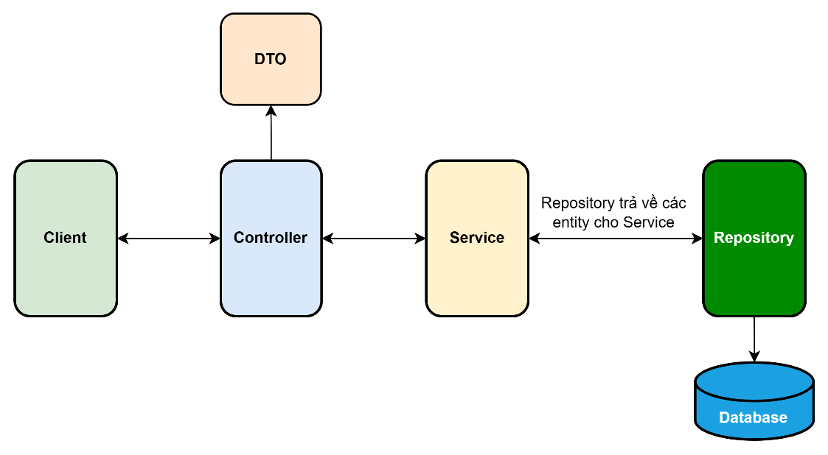
Cơ sở lý thuyết
03
Kiến trúc MVC trong Spring Boot

Slide 6
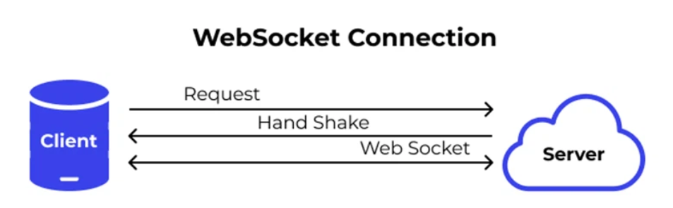
Cơ sở lý thuyết
03
WebSocket là một giao thức truyền tải dữ liệu hai chiều, cho phép truyền tải dữ liệu trong thời gian thực giữa Client – Server, tạo một kết nối hiệu quả và ít tốn kém, được ứng dụng rộng rãi trong các ứng dụng thời gian thực.

Slide 7
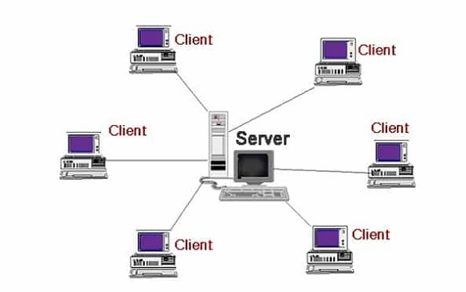
Cơ sở lý thuyết
03
Hệ thống được thiết kế theo mô hình Client – Server

Slide 8
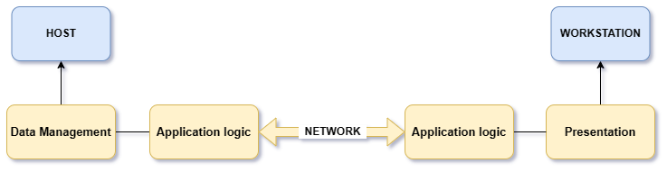
Cơ sở lý thuyết
03
Mô hình xử lý phân tán

Slide 9
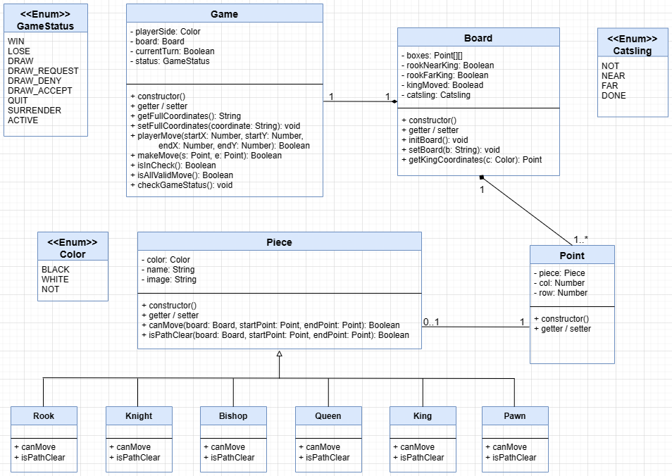
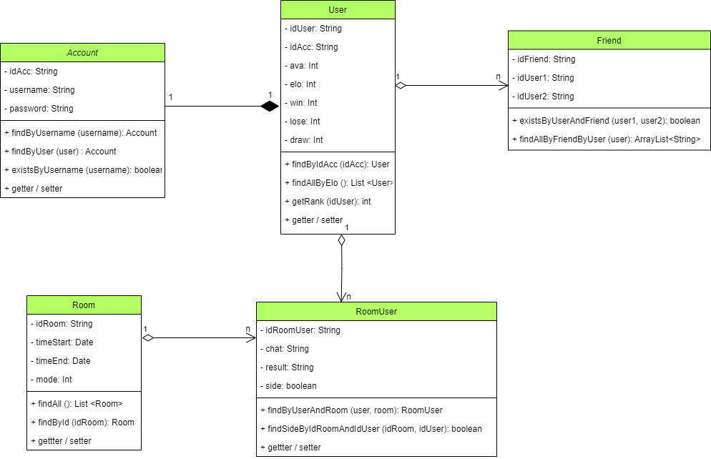
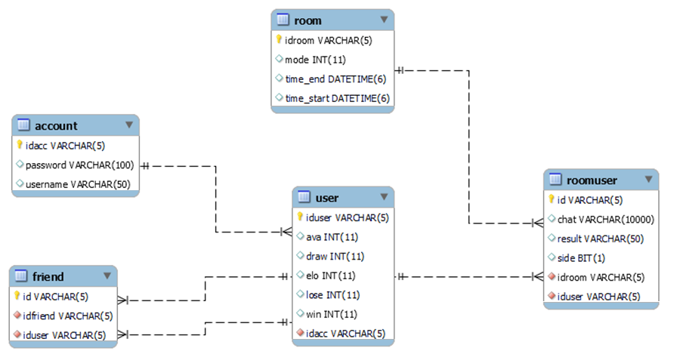
Phân tích & thiết kế
03
Biểu đồ lớp phía Server
Biểu đồ lớp phía Client
Cơ sở dữ liệu

Slide 10
Kết luận và hướng phát triển
05
Kết luận:
Chương trình đáp ứng được nhu cầu của đề tài.
Các chức năng cho kết quả chính xác.
Đề tài có sử dụng mã hóa password.
Các thuật toán được sử dụng chưa tối ưu.
06

Slide 11
Kết luận và hướng phát triển
05
Hướng phát triển:
Thêm chức năng đánh với máy.
Mở rộng các chức năng về thông tin người dùng.
Tích hợp đăng nhập, đăng ký nhanh bằng tài khoản Google, Facebook, Instagram,…
Ứng dụng các thuật toán tối ưu, rút ngắn thời gian tương tác qua WebSocket, cũng như khi chạy chương trình.
06

Slide 12
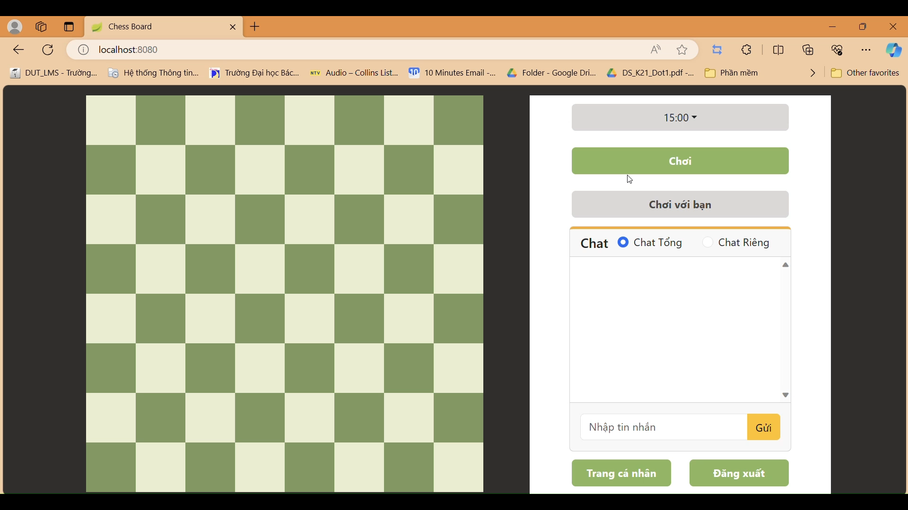

Slide 13
Tài liệu tham khảo
[1]. TS. Lê Thị Mỹ Hạnh, Slide bài giảng “Phân tích thiết kế đối tượng”.
[2]. ThS. Mai Văn Hà, Slide bài giảng “Chương 3 Các giao thức cơ bản”.
[3]. ThS. Mai Văn Hà, Slide bài giảng “Chương 4 Lập trình Websocket với TCP”.
[4]. Hà Mạnh Đào, giáo trình “Lập trình mạng”.
[5]. Jan Graba, giáo trình “An Introduction to Network Programming with Java”.
[6]. Hướng dẫn lập trình Typescript https://www.typescriptlang.org/docs/
[7]. STOMP: https://docs.spring.io/springframework/reference/web/websocket/stomp.html

Slide 14
Thank you!

